Slide 1
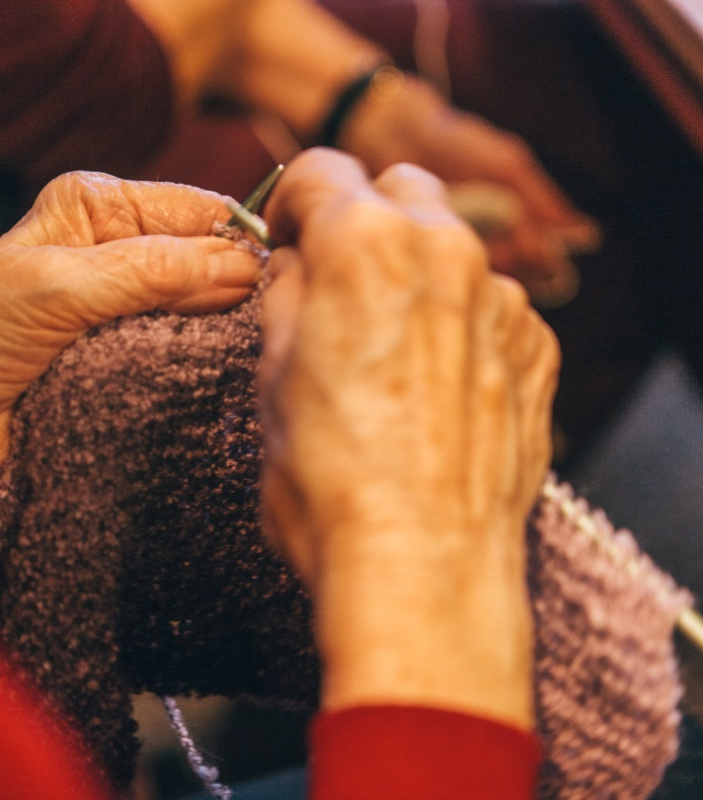
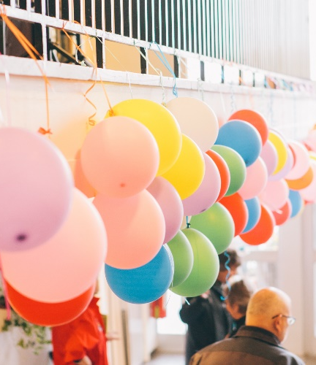
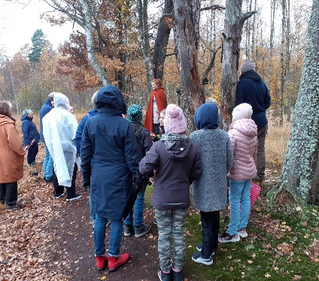
VÄLKOMMEN!
Föreningsträff
16 mars 2022
Notes:
Fredrik

Slide 2
Kultur och Fritid välkommen att prata med oss!
Kultur och fritidschef Fredrik Johnsson
Kulturutvecklare Cecilia Pedersen
Fritidsutvecklare Ylva Kronblad
Extra administratör Sandra Hellsing
Notes:
Fredrik

Slide 3
Lokalbokningar och föreningsregister
Boka på www.osby.se Sökord: Lokalbokning
Logga in med bank-id
Fyll i samtyckesblankett för att få tillgång till bokning
Kolla så uppgifter i föreningsregistret stämmer på www.osby.se Sökord: Föreningsregister
Uppgifterna är viktiga för att info skall komma rätt!
Ta kontakt med Sandra uppdatera uppgifter!

Slide 4
Taggar och nycklar
Kontaktperson: Sandra Hellsing sandra.hellsing@osby.se telefon: 0709-888671
Telefontid 9-13 vardagar
Boka tid för uthämtning av nycklar/taggar
Din tagg/nyckel är personlig – lämna aldrig vidare den utan att ny kvittens skrivits!
Lämna tillbaka tagg/nyckel som inte används.
Notes:
Ylva

Slide 5
Kommunala föreningsstöd Ansökningsdatum Observera att handläggning är två månader från sista ansökningsdatumet.
25 februari
Aktivitetsstöd
25 mars
Verksamhetsstöd
Verksamhetsstöd - Lika möjligheter
Drift- och hyresstöd
Stöd till samlingslokaler (sökes ett år i förväg)
Investeringsstöd
1 Maj
Stöd till Studieförbund
25 augusti
Aktivitetsstöd
Investeringsstöd
Söks året runt
Projekt- och arrangemangsstöd

Slide 6
Extra-bidragen är utbetalda!

Slide 7
Tips sök externa stöd!
Boverket
Kulturrådet
MUCF
Allmänna Arvsfonden
Svenska Filminstitutet
Region Skåne
Film i Skåne
Konstnärsnämnden
Kulturbryggan
Postkodstiftelsen
Musikverket
Creative Europe
Sparbanksstiftelsen
Notes:
Affe+Sliperiet

Slide 8
Evenemangskalender = gratis marknadsföring
Digital och tryckt, skickas hem till alla hushåll
Skicka in din förenings evenemang till:
sommarens kalender 15 april
höstens kalender 5 juni
Anmälan till kalendern via kommunens hemsida www.osby.se Sökord: Evenemangskalendern
Notes:
Affe

Slide 9
Idrottsallians Osby kommun
Samverkan Osby kommun- RF sisu-idrottsföreningar
Öka samsyn och samarbete mellan föreningarna
Driver gemensamma projekt, utbildningsinsatser, rekryteringssatsningar
Kontakta Ylva vid intresse
Notes:
RF Sisu Alexander Fridlund

Slide 10
Lovaktiviteter?
Skicka in din förenings lovaktivitet till osbyfritid@osby.se
Marknadsförs av Kultur och fritid
Hjälp med finansiering – fråga oss!

Slide 11
Rörelsekul-prova på
Samarbete med Rörelsesatsning I grundskolan
Prova på med förening!
Ledararvode utgår!
Mer info prata med fritidsutvecklare Ylva
Notes:
Ylva

